Slide 1


Universidad de Castilla la Mancha
Escuela Superior de Informática
DPMTool
Sistema Distribuido para la Gestión de Decisiones de Proyectos Software en Desarrollo Global de Software
Autor: Juan Andrada Romero
Directora: Aurora Vizcaíno Barceló

Slide 2
TABLA DE CONTENIDO
Introducción
Objetivos
Antecedentes, estado del arte
Método y fases de trabajo
Resultado
Conclusiones y trabajo futuro

Slide 3
INTRODUCCIÓN

Slide 4
Introducción
Introducción
Objetivos
Estado Arte
Método trabajo
Resultados
Conclusiones

Slide 5
OBJETIVOS

Slide 6
Estado del arte

Slide 7
Método de trabajo

Slide 8
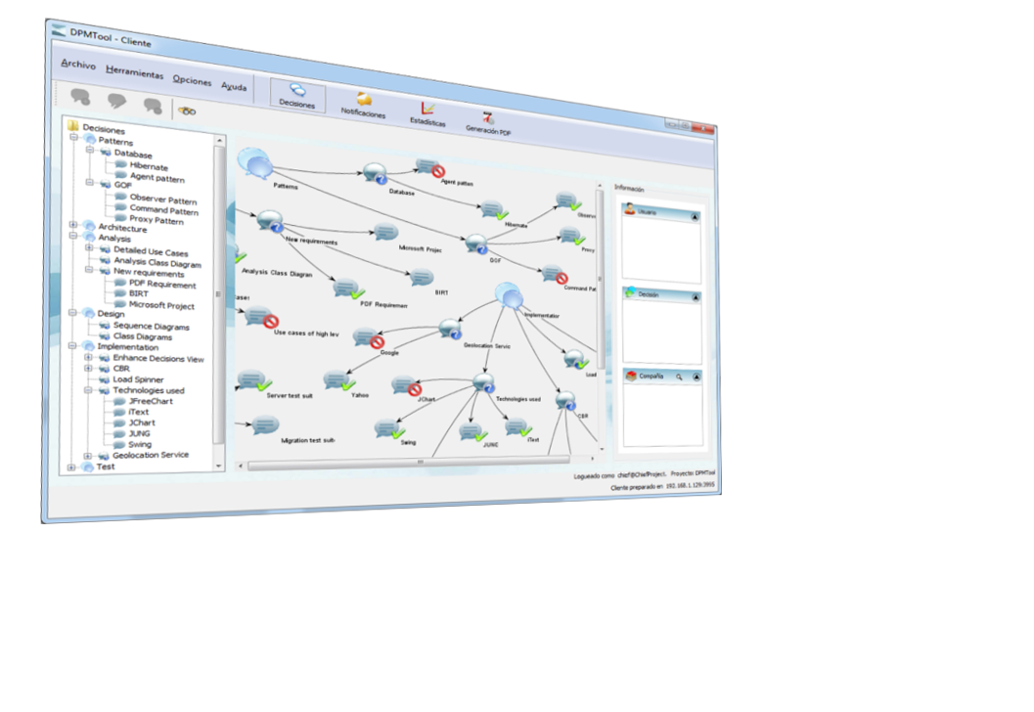
resultados

Slide 9

Conclusiones

